Slide 1


HTTPS = HTTP+SSL/TLS

Slide 2




01
HTTPS = HTTP+SSL/TLS
HTTP
SSL
TLS
超文本传输协议（HTTP，HyperText Transfer Protocol)是互联网上应用最为广泛的一种网络协议。
为了保护敏感数据在传送过程中的安全，全球许多知名企业采用SSL（Security Socket Layer）加密机制。
安全传输层协议（TLS）用于在两个通信应用程序之间提供保密性和数据完整性。该协议由两层组成： TLS 记录协议（TLS Record）和 TLS 握手协议（TLS Handshake）。

Slide 3

02
目录
01
02
SSL加密技术
什么是https
即HTTP下加入SSL层，HTTPS的安全基础是SSL，因此加密的详细内容就需要SSL
http与https对比
03
生成签名证书及配置
服务端的https证书生成，免费签的SSL证书，nginx加载证书方法

Slide 4
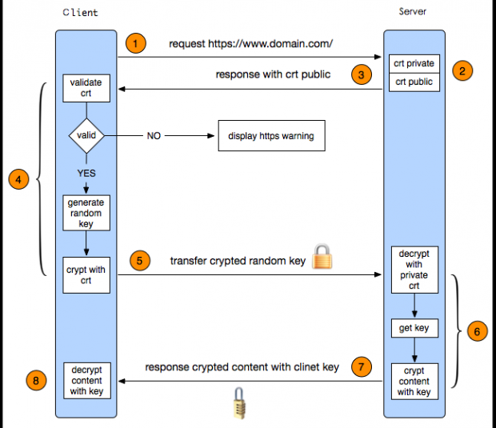

03
HTTPS访问流程介绍
客户端发起HTTPS请求01
服务端的配置 02
传送证书03
客户端解析证书04
传送加密信息05
服务段解密信息06
客户端解密信息08
传输加密后的信息07

Slide 5
04
HTTPS介绍
01
客户端发起HTTPS请求
这个没什么好说的，就是用户在浏览器里输入一个https网址，然后连接到server的443端口。
02
服务端的配置
采用HTTPS协议的服务器必须要有一套数字证书，可以自己制作，也可以向组织申请。区别就是自己颁发的证书需要客户端验证通过，才可以继续访问，而使用受信任的公司申请的证书则不会弹出提示页面(startssl就是个不错的选择，有1年的免费服务)。这套证书其实就是一对公钥和私钥。如果对公钥和私钥不太理解，可以想象成一把钥匙和一个锁头，只是全世界只有你一个人有这把钥匙，你可以把锁头给别人，别人可以用这个锁把重要的东西锁起来，然后发给你，因为只有你一个人有这把钥匙，所以只有你才能看到被这把锁锁起来的东西。
03
传送证书
这个证书其实就是公钥，只是包含了很多信息，如证书的颁发机构，过期时间等等。
04
客户端解析证书
这部分工作是有客户端的TLS来完成的，首先会验证公钥是否有效，比如颁发机构，过期时间等等，如果发现异常，则会弹出一个警告框，提示证书存在问题。如果证书没有问题，那么就生成一个随机值。然后用证书对该随机值进行加密。就好像上面说的，把随机值用锁头锁起来，这样除非有钥匙，不然看不到被锁住的内容。

Slide 6
05
HTTPS介绍
05
传送加密信息
这部分传送的是用证书加密后的随机值，目的就是让服务端得到这个随机值，以后客户端和服务端的通信就可以通过这个随机值来进行加密解密了。
06
服务端解密信息
服务端用私钥解密后，得到了客户端传过来的随机值(私钥)，然后把内容通过该值进行对称加密。所谓对称加密就是，将信息和私钥通过某种算法混合在一起，这样除非知道私钥，不然无法获取内容，而正好客户端和服务端都知道这个私钥，所以只要加密算法够彪悍，私钥够复杂，数据就够安全。
07
传输加密后的信息
这部分信息是服务端用私钥加密后的信息，可以在客户端被还原。
08
客户端解密信息
客户端用之前生成的私钥解密服务段传过来的信息，于是获取了解密后的内容。整个过程第三方即使监听到了数据，也束手无策。

Slide 7

06
SSL介绍
提供服务
SSL
1）认证用户和服务器，确保数据发送到正确的客户机和服务器；
2）加密数据以防止数据中途被窃取；
3）维护数据的完整性，确保数据在传输过程中不被改变。
工作流程
服务器认证阶段：
1）客户端向服务器发送一个开始信息“Hello”以便开始一个新的会话连接；
2）服务器根据客户的信息确定是否需要生成新的主密钥，如需要则服务器在响应客户的“Hello”信息时将包含生成主密钥所需的信息；
3）客户根据收到的服务器响应信息，产生一个主密钥，并用服务器的公开密钥加密后传给服务器；
4）服务器回复该主密钥，并返回给客户一个用主密钥认证的信息，以此让客户认证服务器。
服务器类型
1) Tomcat 5.x
2) Nginx
3) IIS
4) Apache 2.x
5) IBM HTTP SERVER 6.0
用户认证阶段：
在此之前，服务器已经通过了客户认证，这一阶段主要完成对客户的认证。经认证的服务器发送一个提问给客户，客户则返回（数字）签名后的提问和其公开密钥，从而向服务器提供认证。

Slide 8
07
HTTP与HTTPS的区别
证书
协议
端口
状态
https协议需要到ca申请证书，一般免费证书较少，因而需要一定费用。
http是超文本传输协议，信息是明文传输，
https则是具有安全性的ssl加密传输协议。
http端口是80;
https端口是443;
http的连接很简单，是无状态的；
HTTPS协议是由SSL+HTTP协议构建的可进行加密传输、身份认证的网络协议，比http协议安全。

Slide 9
08
HTTPS的优点
正是由于HTTPS非常的安全，攻击者无法从中找到下手的地方，从站长的角度来说，HTTPS的优点以下。
SEO方面
谷歌曾在2014年8月份调整搜索引擎算法，并称“比起同等HTTP网站，采用HTTPS加密的网站在搜索结果中的排名将会更高”。
2015年5月25日消息，百度站长平台发布公告，百度放开对https站点的收录，https站点不需要再做任何额外的工作就可以被百度顺利抓收。这是百度继今年3月份全站启用https加密之后的又一大举措，表现出百度在https安全加密方面的积极性，或将加速https全网化进程。
安全性
尽管HTTPS并非绝对安全，掌握根证书的机构、掌握加密算法的组织同样可以进行中间人形式的攻击，但HTTPS仍是现行架构下最安全的解决方案，主要有以下几个好处：
1) 使用HTTPS协议可认证用户和服务器，确保数据发送到正确的客户机和服务器；
2) HTTPS协议是由SSL+HTTP协议构建的可进行加密传输、身份认证的网络协议，要比http协议安全，可防止数据在传输过程中不被窃取、改变，确保数据的完整性。
3) HTTPS是现行架构下最安全的解决方案，虽然不是绝对安全，但它大幅增加了中间人攻击的成本。

Slide 10
09
HTTPS的缺点
虽然说HTTPS有很大的优势，但其相对来说，还是有些不足之处的。
SEO方面
据数据显示，使用HTTPS协议会使页面的加载时间延长近50%，增加10%到20%的耗电，此外，HTTPS协议还会影响缓存，增加数据开销和功耗，甚至已有安全措施也会因此而受到影响。
而且HTTPS协议的加密范围也比较有限，在黑客攻击、拒绝服务攻击、服务器劫持等方面几乎起不到什么作用。
最关键的，SSL证书的信用链体系并不安全，特别是在某些国家可以控制CA根证书的情况下，中间人攻击一样可行。
经济方面
1)、SSL证书需要钱，功能越强大的证书费用越高，个人网站、小网站没有必要一般不会用。
2)、SSL证书通常需要绑定IP，不能在同一IP上绑定多个域名，IPv4资源不可能支撑这个消耗（SSL有扩展可以部分解决这个问题，但是 比较麻烦，而且要求浏览器、操作系统支持，Windows XP就不支持这个扩展，考虑到XP的装机量，这个特性几乎没用）。
3)、HTTPS连接缓存不如HTTP高效，大流量网站如非必要也不会采用，流量成本太高。
4)、HTTPS连接服务器端资源占用高很多，支持访客稍多的网站需要投入更大的成本，如果全部采用HTTPS，基于大部分计算资源闲置的假设的VPS的平均成本会上去。
5)、HTTPS协议握手阶段比较费时，对网站的相应速度有负面影响，如非必要，没有理由牺牲用户体验。

Slide 11

THANKS
THANKS
公司名称

